Slide 1
ЭСТОНСКИЙ УНИВЕРСИТЕТ ПРЕДПРИНИМАТЕЛЬСТВА МАЙНОР
Учебная программа: Веб-дизайн и цифровая графика
Специализация: Веб-технологии
Ivan Ireev
Анализ частоты упоминаний технологий в вакансиях разработчиков iOS и Android в Европе и Северной Америке
Заключительная работа
Руководитель: Boris Shvartsman, PhD
Таллинн 2025

Slide 2

Актуальность темы
Рынок мобильных приложений стремительно растёт по пользователям, загрузкам и выручке.
Генеративный ИИ усилил спрос на мобильных разработчиков и расширил круг их задач.
Европа и Северная Америка — одни из самых прибыльных рынков с высокой концентрацией разработчиков и растущей конкуренцией за позиции.
Быстрая смена технологий (iOS/Android, языки, фреймворки) усложняет выбор актуальных инструментов и обновление учебных программ.
Рисунок 1. Process (источник: unDraw , n.d. -b).

Slide 3

Проблема и цель исследования
Проблема: сложность определения наиболее востребованных навыков и инструментов мобильных разработчиков при быстром обновлении технологий.
Цель: выявить наиболее часто упоминаемые в вакансиях технологии для iOS- и Android-разработчиков, сравнить требования в Европе и Северной Америке и составить рекомендации по изучению для специалистов и учебных программ.
Рисунок 2. Goals (источник: unDraw, n.d. -a).

Slide 4
Задачи исследования
Провести обзор литературы по рынку мобильной разработки и сформулировать исследовательскую рамку;
Определить географический охват (Европа и Северная Америка) и критерии отбора вакансий;
Собрать корпус вакансий (Google Jobs через SerpApi) и выполнить базовую подготовку данных: дедупликацию, фильтрацию, определение языка и, при необходимости, перевод на английский язык;
Разметить вакансии на логические секции и валидировать разметку; извлечь технологии/инструменты и валидировать извлечение; оставить в наборе данных только позиции, относящиеся к iOS/Android;
Нормализовать и очистить список технологий (нормализация синонимов, удаление ошибочных упоминаний), сгруппировать по категориям и посчитать проценты упоминаний технологий;
Представить результаты в виде таблиц и дашборда в Tableau, сравнить требования в Европе и Северной Америке и сформулировать рекомендации.

Slide 5
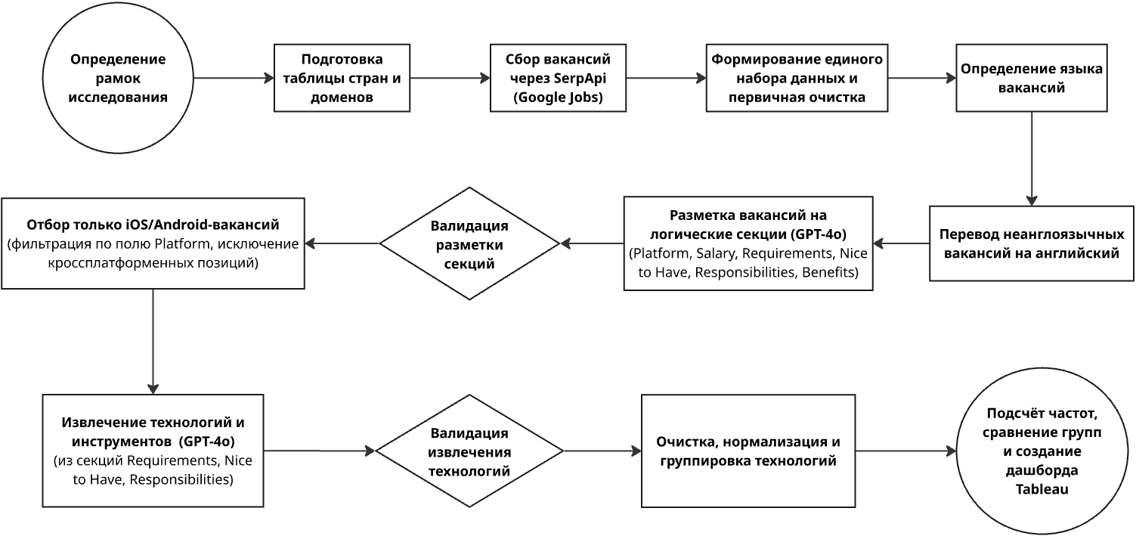
Методология
Рисунок 3. Методология (источник: составлено автором).

Slide 6
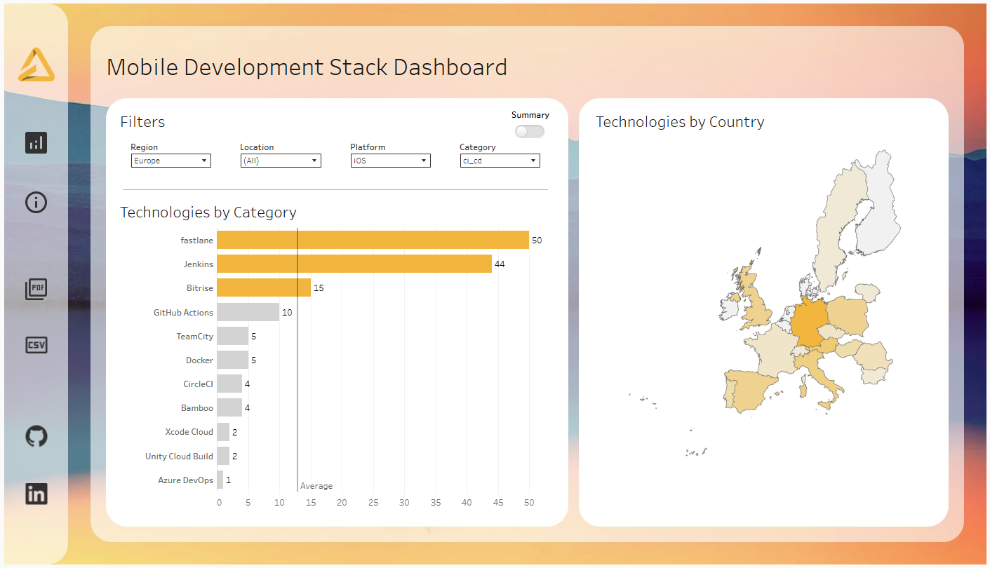
Результаты 1
2 178 релевантных вакансий iOS/Android (Европа + Северная Америка).
4 группы: EU+Android, EU+iOS, NA+Android, NA+iOS.
213 технологий, сгруппированных в 28 категорий.
Результаты: таблицы + интерактивный дашборд Tableau с фильтрами.
Рисунок 4. Дашборд в Tableau (источник: составлено автором).

Slide 7
Результаты 2
По обоим платформам повторяется общий каркас стека:
язык платформы
система контроля версий
IDE
сетевое взаимодействие (API)
методологии разработки и PM-инструменты
UI-фреймворки
хранение данных
платформенный SDK/базовые компоненты
архитектура и DI
каналы публикации
асинхронность/реактивность
сборка и управление зависимостями
тестирование
дополнительные языки
облачные/бэкенд-сервисы (BaaS)
CI/CD и автоматизация
остальное

Slide 8

Выводы и рекомендации
Ключевые выводы: главные требования стабильны как для iOS-, так и для Android-разработчиков, а межрегиональные различия касаются редких/специфичных технологий.
Результаты исследования согласуются с литературой/прошлыми исследованиями.
На основе результатов составлены рекомендации по изучению в формате «Основа/Дополнение» для обеих платформ.
Рисунок 5. Visual Data (источник: unDraw, n.d. -d).

Slide 9
Материалы для презентации
unDraw. (n.d.-a). Goals [Иллюстрация]. https://undraw.co/search/goals
unDraw. (n.d.-b). Process [Иллюстрация]. https://undraw.co/search/questions
unDraw. (n.d.-c). Questions [Иллюстрация]. https://undraw.co/search/questions
unDraw. (n.d.-d). Visual Data [Иллюстрация]. https://undraw.co/search/visual-data
Авторские материалы:
Mobile Development Stack Dashboard [Дашборд Tableau]. https://public.tableau.com/app/profile/ivan.ireev/viz/mobile_development_stack_dashboard/Dashboard1
Методология [Схема Miro]. https://miro.com/app/board/uXjVJjGG9q4=/?share_link_id=182148449610

Slide 10
Спасибо за внимание

Slide 11

Ответы рецензенту
1. “Собрать корпус вакансий (Google Jobs через SerpApi)“,
are here other options available ?
how well this search cover real vacancies?
2. Proceeding from jobs found, is here possible do distinguish online/office/partially office positions ?
Рисунок 6. Questions (источник: unDraw , n.d. -c).

